Slide 1
Evolución de la experiencia digital de los Leones
Encontrar soluciones tecnológicas para atender las necesidades de los socios
Notes:
Hola, hoy nos gustaría ofrecerles una actualización sobre nuestros productos digitales para Leones y Leos.
Esta presentación ha sido preparada por el personal de LCI y LCIF. Las preguntas pueden dirigirse a Salesforcefeedback@lionsclubs.org
Esto representa un viaje para todos nosotros, ¡los alentamos a que nos hagan preguntas!

Slide 2


¿Cómo es la experiencia digital de los Leones en la actualidad?
Notes:
Empezaremos examinando la experiencia actual.
[Si es una presentación en vivo, solicite las opiniones de 4 o 5 miembros del público]

Slide 3
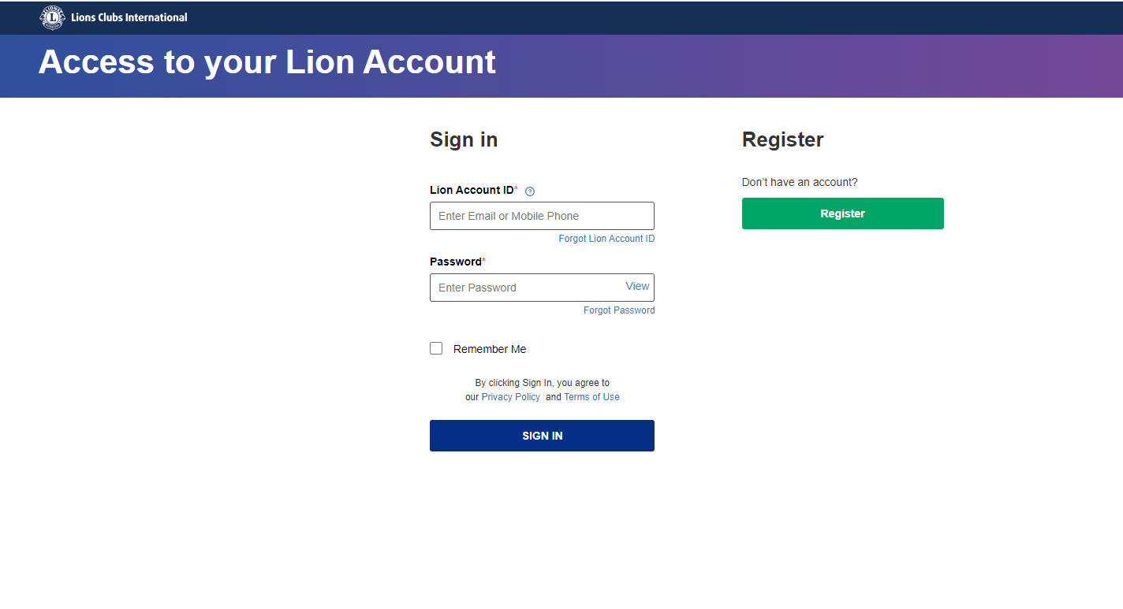
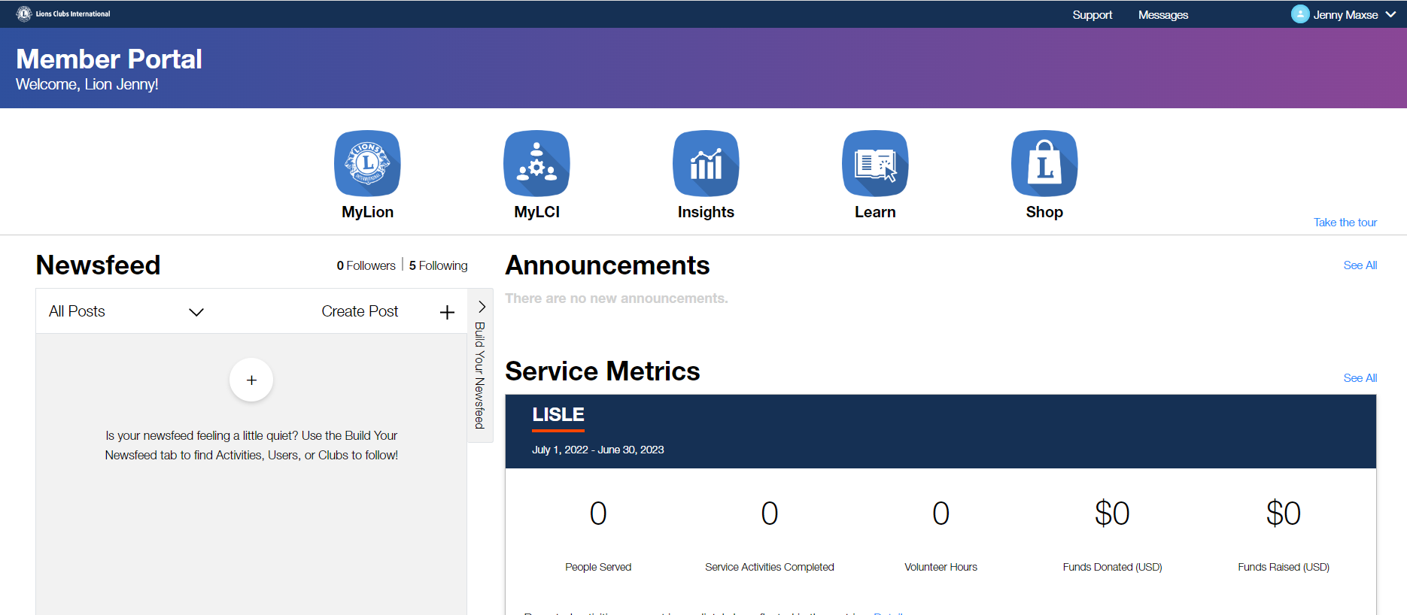
Una cuenta. Un portal.
Notes:
Si pensamos en la Lion Account... Es la cuenta que permite acceder a todos los recursos que se necesitan para dirigir y servir.
¿Pero lo es realmente?

Slide 4

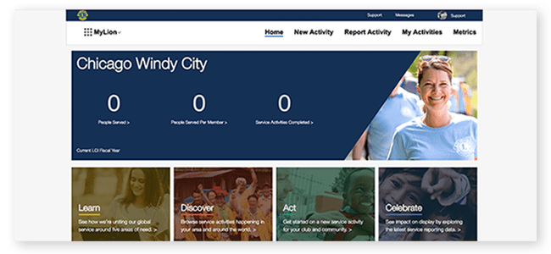
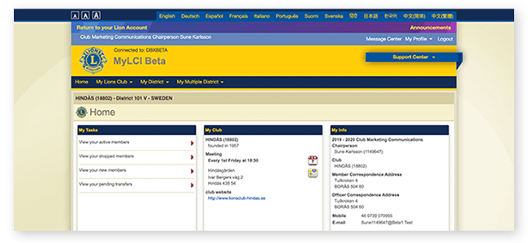
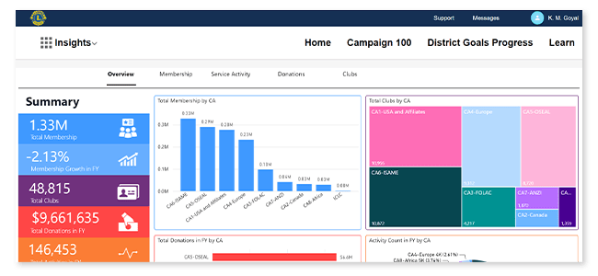
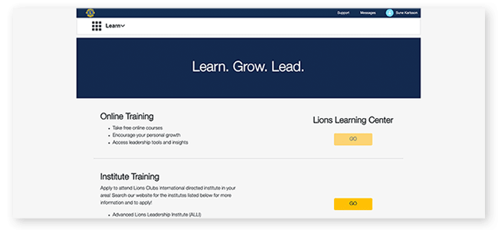
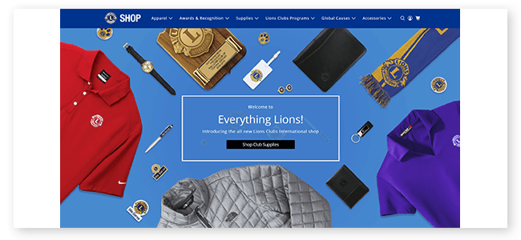
Cinco productos. Cinco experiencias de usuario.
Cinco lugares para almacenar datos.
Notes:
Entre bastidores, se trata de cinco productos de aplicación diferentes. Cada una de estas aplicaciones tiene su propio aspecto, y la experiencia de usuario es diferente en cada una de ellas.
Esto significa que son múltiples los aspectos a aprender y son múltiples los lugares donde tratar de encontrar la manera de hacer lo que se necesita lograr.
Además, tienen como base múltiples bases de datos independientes que a menudo no tienen los mismos datos.
Los múltiples almacenes de datos añaden una complejidad significativa a la hora de asegurar y gestionar que ustedes tengan acceso adecuado y compatible a los datos que necesitan.

Slide 5




Incluso con el portal actual, muchas otras interacciones están completamente desconectadas
Consultas al Centro de Servicio al Socio
Ver historial detallado de donaciones
Reconocimientos y premios individuales y para clubes
Subvenciones solicitadas y otorgadas
Notes:
Incluso con las herramientas digitales actuales, muchas de sus otras interacciones están completamente desconectadas de su "Lion Account". Cuando necesitan ayuda del Centro de Servicio al Socio, están trabajando desde una aplicación independiente sin datos integrados.
En la actualidad, la información disponible sobre donaciones es muy limitada, lo que a menudo significa una llamada o una consulta a la Fundación para obtener una respuesta sobre la situación de un premio o reconocimiento.
Hablando de reconocimientos, también puede ser muy confuso encontrar el informe que puede tener los datos que se están buscando y cuando no existe ese informe, es posible que deban llamar a alguien para obtener ayuda. Por lo que se tarda tiempo en obtener una respuesta a una simple pregunta.
Por último, hoy en día todavía hay funciones manuales como solicitar e informar sobre una subvención que apoya el trabajo crítico que ustedes están realizando. Esto hace que el proceso tome más tiempo y se tenga que realizar un mayor esfuerzo.

Slide 6











Crear una experiencia incoherente y frustrante
Suministros y Shop
Pagos e historial
Convención y delegados
Socios nuevos
Clubes nuevos
Reconocimientos a clubes
Presentación de informes
Reconocimientos individuales
Planificación de servicio
Aprendizaje e historial
Gestión de clubes
Subvenciones solicitadas y otorgadas
Donaciones hechas
Servicios al
Socio
Socios individuales
Notes:
Gestionar un club, apoyar el crecimiento y el desarrollo de una zona / distrito y prestar servicio a los necesitados requiere mucho trabajo. Nuestras herramientas digitales actuales, con múltiples aplicaciones y fuentes de datos, han hecho de esto una experiencia incoherente y frustrante a todos los niveles.
La última gran inversión en herramientas digitales fue hace más de cinco años y la tecnología ha seguido avanzando, incluso más rápidamente durante la pandemia. Y tenemos que avanzar en nuestra tecnología para ayudarles a servir mejor.

Slide 7
¿Hacia dónde nos dirigimos?
Notes:
Esto lleva a la pregunta de "¿Hacia dónde nos dirigimos?".

Slide 8

A mediados de 2024, pasaremos a una experiencia digital optimizada.
Reunir las aplicaciones y datos de los Leones
Notes:
En el último año fiscal, la junta directiva internacional aprobó invertir para avanzar en la modernización de nuestras herramientas digitales con el fin de simplificar las soluciones unificando las aplicaciones y los datos de los Leones en una experiencia cohesiva y coherente.
En los últimos meses se ha trabajado entre bastidores y se continuará a principios de 2023 para lanzar una experiencia mejorada a mediados de 2023.
Esta es una evolución, guiada por lecciones aprendidas, comentarios de los Leones y el aprovechamiento de un software nuevo basado en la nube, más seguro y disponible comercialmente.

Slide 9

Estamos tomando la funcionalidad de las herramientas digitales actuales y evolucionando la experiencia general.
Una Lion Account.
Un portal para socios.
Una experiencia de usuario optimizada en todos los dispositivos; teléfono, tableta y computadora.
Una plataforma tecnológica que lo potencia todo.
Notes:
Esta evolución toma las capacidades existentes y las implementa en una experiencia unificada. Permitiendo el acceso desde una Lion Account, a una interfaz de usuario coherente, proporcionando una experiencia unificada con todas las capacidades disponibles a través de la computadora, tableta o dispositivo móvil. En pocas palabras, estamos tomando la funcionalidad de MyLion, MyLCI, Insights y otras herramientas y combinándolas en una experiencia coherente y cohesiva: todo construido sobre una plataforma única: Salesforce.
Salesforce es el líder del sector en soluciones en la nube utilizadas por más de 150.000 organizaciones, incluidas más de 40.000 entidades sin ánimo de lucro. Estamos en buena compañía, con un importante apoyo de esta tecnología probada.

Slide 10
¿Cómo se llega hasta allí?
Juntos.
Notes:
¿Cómo podemos hacer esta transición? ¿¿Cómo lo conseguiremos? Trabajando juntos a través de este cambio.
Su participación es clave. ¿Cómo pueden involucrarse para que se escuche su voz?

Slide 11
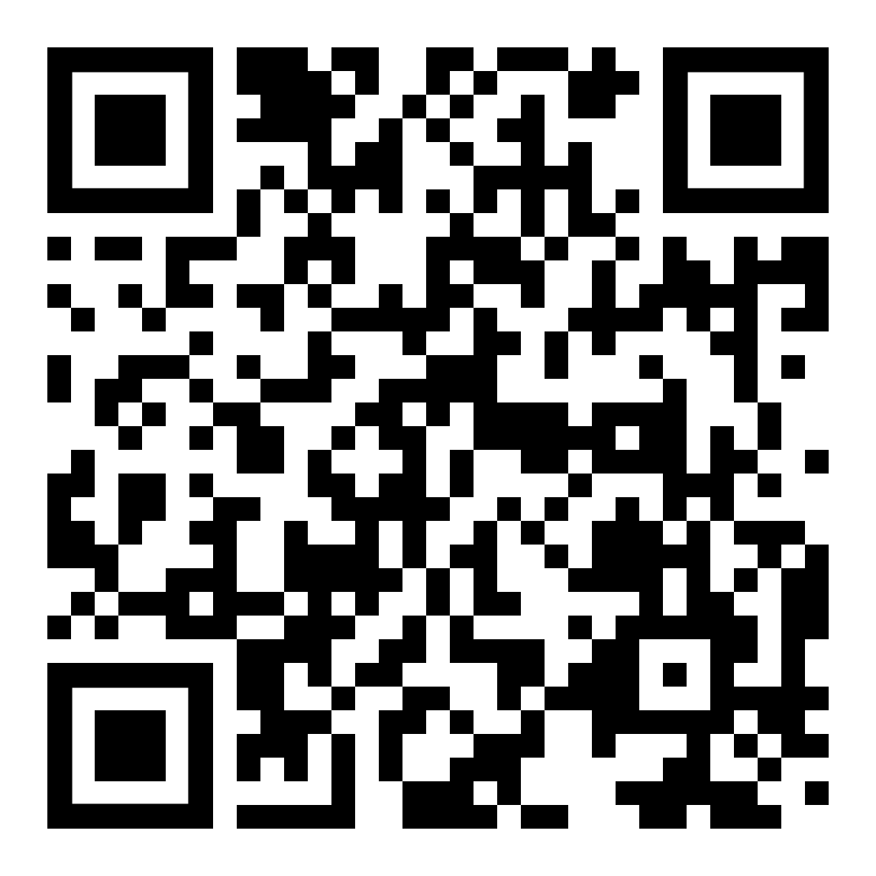
¿Cómo pueden involucrarse ustedes?
Cuando comparten su opinión nos ayudan a mantener el pulso sobre cómo puede ayudarles la tecnología a hacer lo que mejor saben hacer: dirigir y servir.
Usar el código QR para participar en la encuesta de uso de tecnología
Queremos saber qué es importante para ustedes.
Sitios web de los clubes
Experiencias móviles
Presentación de informes de servicio
Descubrimiento de actividades de servicio
Redes y comunicación con socios
Integraciones de redes sociales
Búsqueda de documentos
Herramientas de recaudación de fondos
Gestión de datos y preferencias
Herramientas de accesibilidad y apoyo
Educación y apoyo con herramientas digitales
Otro …
Inscribirse para estar informados
Participar en grupos de enfoque
Notes:
Es fundamental que compartan sus opiniones y estén involucrados.
Usen el código QR para participar en la encuesta de uso de tecnología. Se trata de saber cómo utilizan las diferentes tecnologías en todos los niveles de participación, desde los socios hasta los líderes, para realizar el trabajo que hacen en apoyo de nuestra misión compartida.
Al finalizar la encuesta, pueden inscribirse para recibir actualizaciones informativas o participar en grupos de enfoque y equipos de prueba.
Necesitamos su participación para desarrollar soluciones que funcionen para ustedes.

Slide 12
¡Gracias!
© 2022 Lions Clubs International

